Slide 1

Проект по блоку WEB
Юридический сайт и бот-ассистент
Авторы:
Щилко Максим Денисович
Ульянов Артем Андреевич

Slide 2
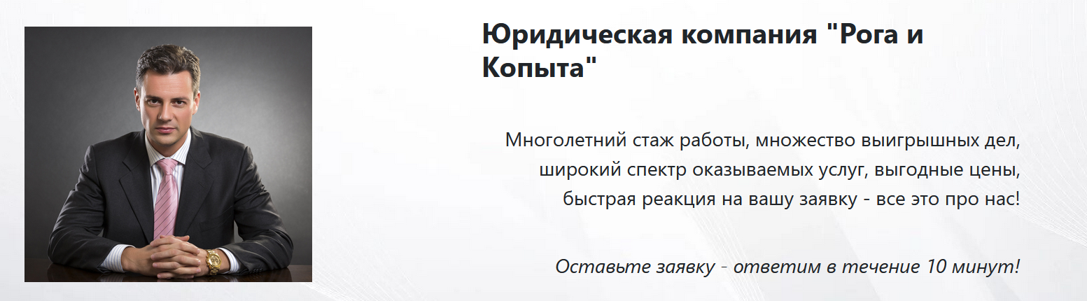
Цель проекта
Изначальной целью проекта являлось упрощение работы для юриста. Сайт помогает автоматически получать заявки от новых клиентов, а телеграм-бот – просматривать их данные и редактировать статус заявки.

Slide 3
Реализация
В рамках реализации нашего проекта был использован язык программирования Python, а также библиотека Flask для создания сайта, который отображает информацию клиентам о юридической компании 'Рога и Копыта'. На сайте можно найти справочную информацию о компании и штате, информацию о выигранных судах, оказываемых услугах, а также оставить заявку, данные из которой сохраняются в базу данных.
Кроме того, был разработан телеграмм-бот, который является администраторским интерфейсом. Бот позволяет легко осматривать заявки людям, не знакомым с сложной работой с базами данных. Он также позволяет отвечать на заявки, проверять статус заказа и изменять его.

Slide 4
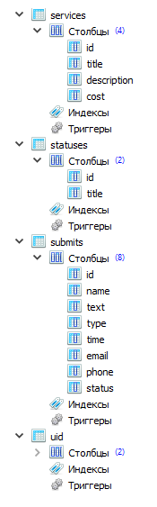
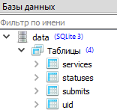
СТРУКТУРА БАЗЫ ДАННЫХ

Slide 5
Использованные библиотеки
Flask – создание Веб-приложения
Os – взаимодействие с файлами сервера
Logging - логирование
Data – работа с БД
SqlAlchemy – создание БД и занесение в неё данных с сайта
pyTelegramBotAPI – создание Телеграм-бота
Sqlite3 – взаимодействие бота с БД

Slide 6
В будущем планируется
Создать мобильную версию сайта
Добавить уведомления от бота юристу

Slide 7
Спасибо за внимание!
https://5512-176-28-64-201.ngrok-free.app

